Slide 1
Werken met deze powerpoint
Deze powerpoint bevat een verzameling algemene, informerende dia’s over Kunst van Lezen, leesonderwijs, de Bibliotheek op school en het partnerschap met school en ouders.
Als bibliotheek kun je dia’s selecteren uit deze reeks om te gebruiken in een eigen verkooppresentatie voor gemeente, school of elke andere doelgroep.
Stel je selectie goed af op de doelgroep waar je voor spreekt. En breidt waar nodig uit met lokale aanvullingen op inhoud, proces en financiën.
Notes:
TIP!
Lees vooraf de brochure Meer lezen, beter in taal (Kunst van Lezen, 2014 / 4e druk)
En Samenwerken aan een sterke leescultuur, beleidsplan St. Lezen 2013-2016.
Informatie uit deze documenten is in deze powerpoint verwerkt.

Slide 2
Betere prestaties op het gebied van LEZEN & MEDIAWIJSHEID
Samen sterk met
Notes:
Algemene opmerkingen:
Deze powerpoint dient als basis voor een presentatie over het wat en hoe van de Bibliotheek op school. Bij elke dia staat een korte toelichting op de te gebruiken spreektekst. Voor de leesbaarheid staat deze geschreven in een korte gebiedende wijs. Het spreekt voor zich dat je vrij bent dit naar eigen inzicht en lokale situatie aan te passen.
Ook de inhoud van de dia’s ligt niet vast. Misschien wil je het geheel wat inkorten of juist aanvullen met extra toelichting of specifieke lokale afspraken. Dat kan. Mits je maar trouw blijft aan het gedachtengoed van de Bibliotheek op school:
diensten en producten binnen thema’s LEZEN en MEDIAWIJSHEID en
de bouwstenen: netwerk & beleid, expertise, collectie, digitaal portaal, lees- & mediaplan, activiteiten en de monitor.
- Ouderpartnerschap als onderdeel van de Bibliotheek op school
Voor vragen over de inhoud of uitvoering van deze powerpoint neem je contact op met je contactpersoon van de PSO. Kijk voor de contactgegevens of overige informatie op www.debibliotheekopschool.nl

Slide 3
Wat ons bezighoudt
Taalachterstanden zijn een zorg voor veel (brede) scholen
(Voor)lezen en de opbrengsten voor het kind
(Vrij)lezen en taalontwikkeling: de kansen voor samenwerking
Ouders betrekken bij (voor)lezen
Notes:
Als bibliotheek en school (en gemeente) hebben we dezelfde thema’s waar we mee bezig zijn. en de daarbij horende zelfde zorgen en kansen.
Kinderen met taalachterstanden in scholen zijn de laaggeletterden van de toekomst.
Onderzoek wijst uit dat lezen en voorlezen substantieel bijdragen aan het vergroten van de woordenschat en het vergroten van de geletterdheid. De opbrengsten van veel lezen en voorlezen zijn meetbaar!
Dat lezen en de taalontwikkeling zo met elkaar verbonden zijn, biedt grote kansen voor samenwerking. Hier valt dus winst te behalen!
De ouders zijn een onmisbare schakel in dit verhaal. Door hen al vroeg te betrekken bij de leesontwikkeling van hun kind en te stimuleren thuis ook te lezen en voorlezen, wordt de kans op succes het grootst en kunnen we samen laaggeletterdheid niet alleen voorkomen, maar ook verminderen.

Slide 4
Een paar cijfers
1,3 miljoen volwassen Nederlanders zijn laaggeletterd
Dat is bijna 1 op de 10 Nederlanders
14% van de 15-jarigen is laaggeletterd
Veel kinderen hebben bij binnenkomst op de basisschool een achterstand van 2.000 woorden
25% van de basisschoolleerlingen verlaat de school met een taalachterstand van 2,5 jaar
Notes:
(Deze cijfers en meer zijn te vinden op www.leesmonitor.nu)
Laaggeletterdheid is een redelijk onzichtbaar probleem. Volwassenen zijn over het algemeen heel goed in staat hun laaggeletterdheid te verbergen. Gelukkig is er op grote schaal aandacht voor dit probleem en staat het op elke politieke agenda.
We weten van laaggeletterdheid dat het samen hangt met het opleidingsniveau of de buitenlandse afkomst, maar het is zeker niet gerelateerd aan leeftijd. Het gevaar is groot dat laaggeletterdheid in de generatie blijft hangen op het moment dat ouders buitenlands of laaggeschoold zijn.
Een bijkomend probleem is dat de kinderen van laaggeletterden een belangrijke risicogroep vormen. Want goed onderwijs alleen haalt opgelopen achterstand niet in. Het is de thuissituatie die bepaalt met welk niveau een kind de basisschool start.
Deze cijfers laten zien waarom het cruciaal is dat er op school extra aandacht wordt besteed aan het vergroten van de woordenschat en het verrijken van het taal- en leesonderwijs. De bibliotheek kan daarbij helpen.

Slide 5
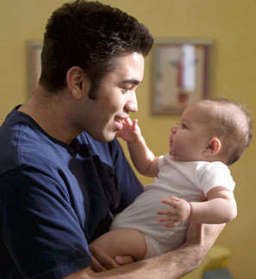
Sociale achtergronden
Veel kinderen horen thuis te weinig woorden (Risley & Hart, 1995)
Een kind uit een gezin met ongeschoolde/laaggeschoolde ouders hoort ca. 615 woorden per uur
Een kind uit een gezin met ouders met een redelijk opleidingsniveau hoort ca. 1.251 woorden per uur
Een kind uit een gezin met hoog opgeleide ouders hoort ca. 2.153 woorden per uur
En kwantiteit en kwaliteit gaan vaak samen.
Notes:
Achtergrondinformatie:
De woordenschat die in gesprekken wordt gebruikt is zo beperkt, dat kinderen er weinig nieuwe woorden leren.
(Meer lezen, beter in taal – p.13)
Het taalniveau van een kind is allang geen probleem meer van de nationaliteit.
Deze cijfers tonen aan dat het vooral het opleidingsniveau is dat bepaalt hoe taalvaardig een kind is.
Praten met elkaar, het horen van taal, het leren gebruiken van woorden in verschillende context, en in een natuurlijke en veilige omgeving, is veel belangrijke dan de vraag of dit gebeurt in de Nederlandse of in een andere taal.

Slide 6
Ontwikkeling woordenschat op de basisschool
taalrijk gezin
taalarm gezin
Notes:
(Grafiek uit Meer lezen, beter in taal – p.10)
Kinderen hebben een basiswoordenschat nodig van ca 6000 woorden om vanaf dat punt zelfstandig en redelijk moeiteloos hun taal- en leesvaardigheid te laten groeien.
De rode lijn toont de optimale situatie. Kinderen komen met een goede basis de school binnen, bereiken het kantelmoment naar snelle groei rond hun 8e jaar (groep 4) en verrijken hun woordenschat daarna snel doordat ze goed en steeds beter gaan lezen.
De groene lijn laat zien wat er gebeurt als een kind al met achterstand binnen komt. De reguliere onderwijsmethodes zijn vaak niet voldoende om die achterstand op tijd weg te werken. Deze kinderen bereiken het kantelpunt pas op latere leeftijd en de groei naar beter lezen en meer woordenschat blijft ook daarna achter op de rest. Kortom, deze kinderen halen hun schade bijna niet meer in.

Slide 7
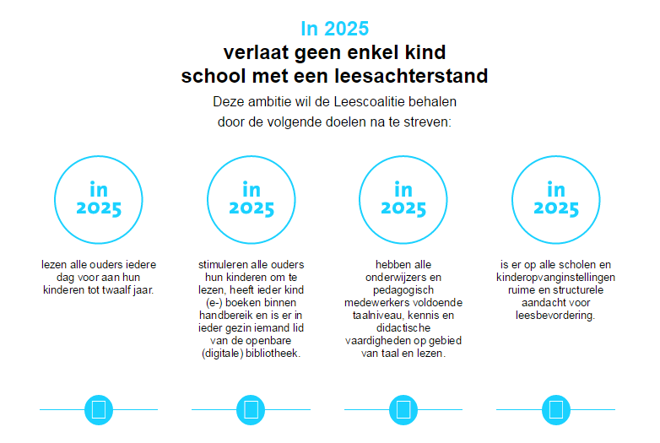
Notes:
De Leescoalitie is opgericht in 2012 en bestaat uit Stichting Lezen, de Stichting Collectieve Propaganda van het Nederlandse Boek (CPNB), Sectorinstituut Openbare Bibliotheken (SIOB), de Vereniging Openbare Bibliotheken en Stichting Lezen & Schrijven.
Bij de start van de Leescoalitie in november 2012 benadrukte Prinses Laurentien van Stichting Lezen en Schrijven het belang van een gezamenlijke aanpak. Lezen verrijkt en opent deuren, zowel letterlijk als figuurlijk. Het is een voorwaarde om mee te kunnen doen in de maatschappij. Daarom wil de Leescoalitie zoveel mogelijk mensen bereiken en stimuleren om te lezen en voor te lezen.
Mission statement: heel Nederland leest
De Leescoalitie wil dat zo veel mogelijk mensen lezer worden, zodat zij goed kunnen functioneren in onze geletterde samenleving.
Om deze missie te behalen, heeft de Leescoalitie twee ambities geformuleerd waar zij de komende tien jaar aan wil werken. Elke ambitie is onderverdeeld in concrete doelen. Deze doelen zijn bewust ambitieus gesteld, om onze visie op de toekomst vorm te geven. Deze visie zal mee veranderen met de tijd. De Leescoalitie nodigt onder meer overheden, scholen, bibliotheken, werkgevers en ouders uit om mee te werken aan de realisatie van de ambities en de onderliggende negen doelstellingen.
De ambitie voor kinderen staat in deze dia. De tweede ambitie luidt:
In 2025 zijn alle volwassenen geletterd of bezig dat te worden

Slide 8
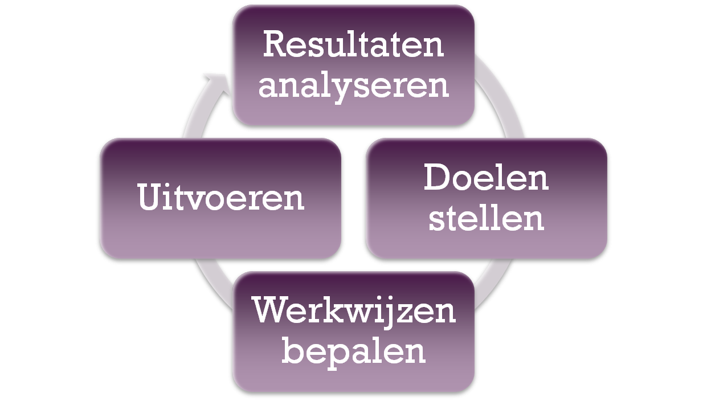
Wat doen scholen?
Woordenschatonderwijs
Meer aandacht voor begrijpend lezen
Opbrengstgericht werken
Aanvulling?
Notes:
Ook scholen zetten zich natuurlijk in om bij te dragen aan deze doelstelling. Het reguliere leesonderwijs voldoet al aan een aantal basisvoorwaarden om dit te realiseren.
Naast goed woordenschatonderwijs, meer aandacht voor begrijpend lezen en het opbrengstgericht werken, zijn er mogelijk nog lokale aanvullingen (vanuit het onderwijs) te geven?
Hier en daar klinkt weerstand tegen de term opbrengstgericht werken. Sommigen kiezen er voor om te praten over een iets vriendelijker variant: resultaatgericht werken. De officiële term is echter nog altijd opbrengstgericht, vandaar dat we die hier ook blijven hanteren.

Slide 9
Maar toch…
Taalachterstanden zijn niet meer in te halen.
Woordenschatonderwijs biedt slechts een gedeeltelijke oplossing (400-800 woorden per jaar).
Opbrengsten van methoden begrijpend lezen zijn onduidelijk.
Notes:
Er zijn zelfs hoogleraren (en scholen) die de discussie aan willen gaan over het nut van methoden voor begrijpend lezen. Elke dag vrij lezen zou meer effect hebben en dat scheelt een dure methode op de planken (en begroting!).

Slide 10
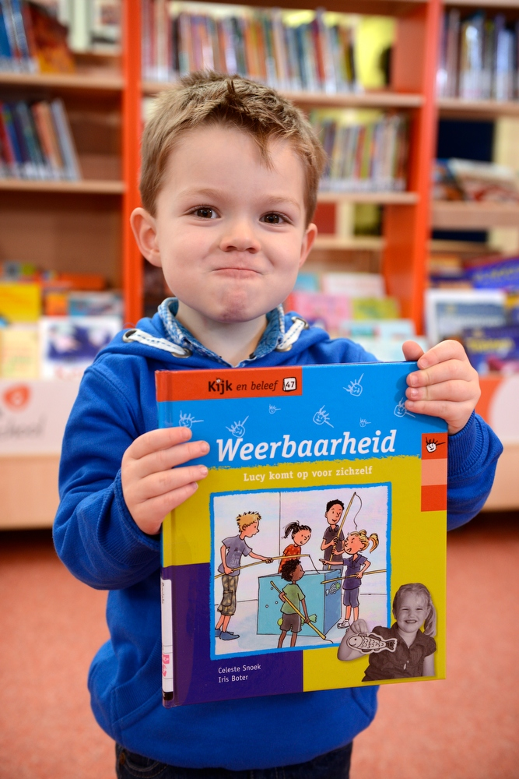
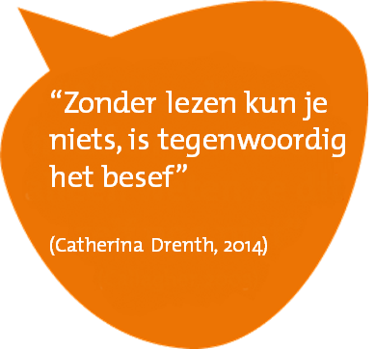
Er is meer nodig!
Notes:
Catherina is schoolleider van jenaplanschool de Ommewending in Veendam en is geïnterviewd voor het Magazine Samen! de Bibliotheek op school.
Daarnaast is ze Kids' Skills Ambassador en geeft in die hoedanigheid trainingen en workshops over Kids' Skills aan bijv. ouders, leerkrachtenteams e.d. Ze begeleidt kinderen, ouders en leerkrachten met gebruikmaking van de methode Kids' Skills.

Slide 11
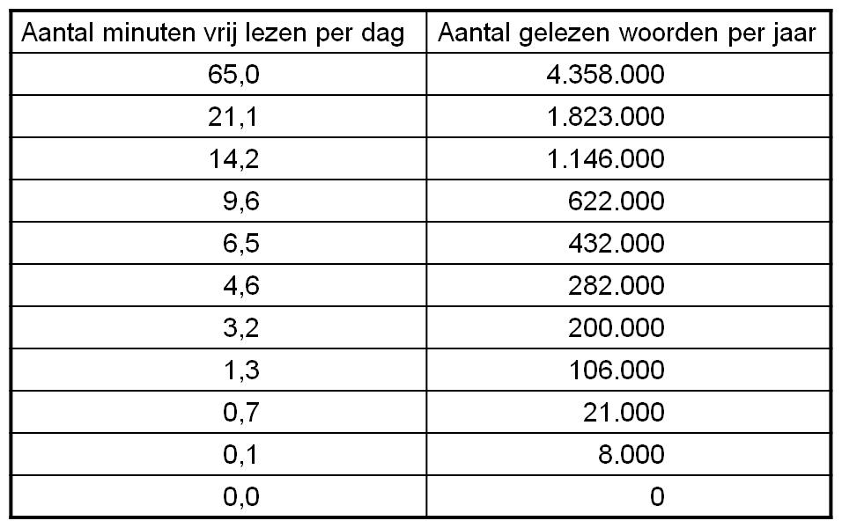
Vrij lezen, een remedie?
“Sommige leerkrachten koppelen vrij lezen los van taalonderwijs. Dat is jammer! Vrij lezen is toch ook taalonderwijs?”
Cunningham & Stanovich (2001), ‘What reading does for the mind’, Journal of Direct Instruction, 1/2, 137-149.
Notes:
(Een nadere toelichting op deze grafiek staat in Meer lezen, beter in taal)
De vraag is of we dat met vrij lezen zouden kunnen aanpakken?
Het antwoord is JA.
Deze tabel laat zien hoeveel woorden iemand gemiddeld per jaar leest als hij tot ongeveer een uur per dag vrij leest in een boek of andere tekst naar keuze.
Het blijkt dat een kwartier per dag al genoeg is om meer dan een miljoen woorden per jaar te lezen. En in dat miljoen zitten meer nieuwe woorden dan je ooit met woordenschatonderwijs kunt aanleren. En die nieuwe woorden worden in een contextrijke omgeving aangeboden, waardoor ze ook beter blijven hangen.
Kortom, vrij lezen loont.

Slide 12
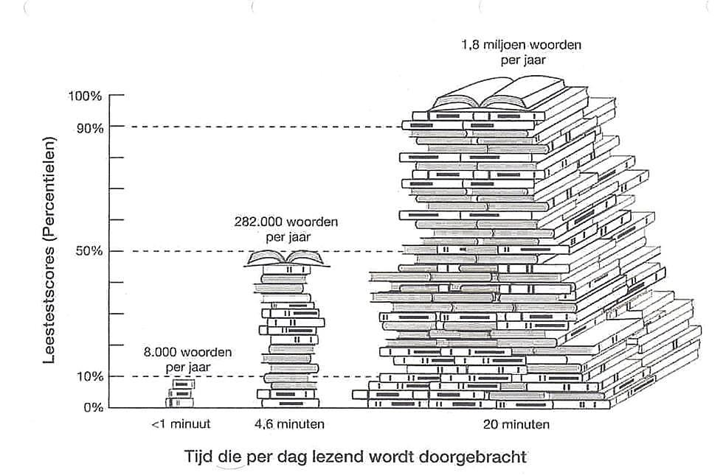
Hoeveel?!
Notes:
Voor wie liever met beeld werkt!

Slide 13
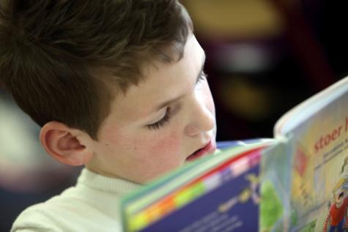
Ruim baan dus voor vrij lezen!
Met 15 minuten lezen per dag, lees je 1 miljoen woorden per jaar en kan de woordenschat groeien met ca. 1.000 woorden per jaar.
Nagy, W., R. Anderson & P. Herman (1987), ‘Learning word meanings from context during normal reading’. American Educational Research Journal, 24, 237-270; Anderson, R., P. Wilson & L. Fielding (1988), ‘Growth in reading and how children spend their time outside of school.’ Reading Research Quarterly, 23, 285-303
Notes:
Daarom gebruiken we bij de Bibliotheek op school dit motto om het belang van vrij lezen te ondersteunen. Dat we daar als bibliotheek bij kunnen en willen helpen is de volgende stap.

Slide 14
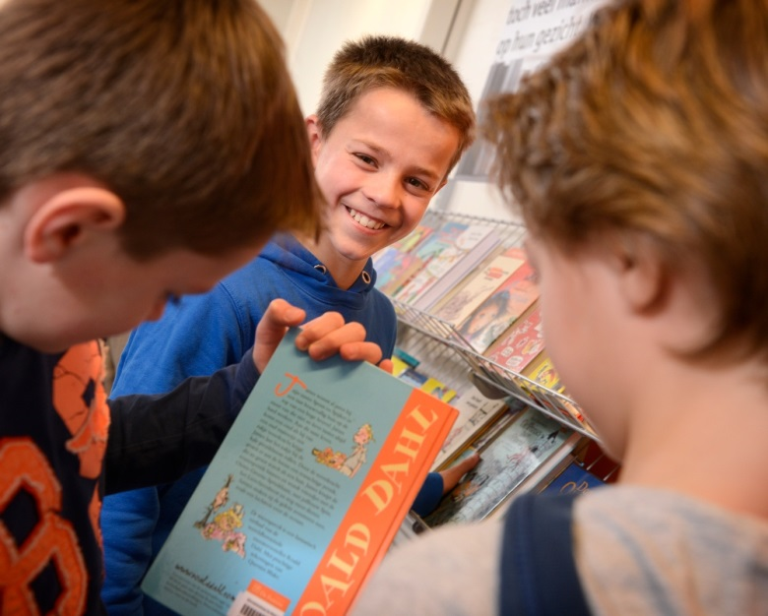
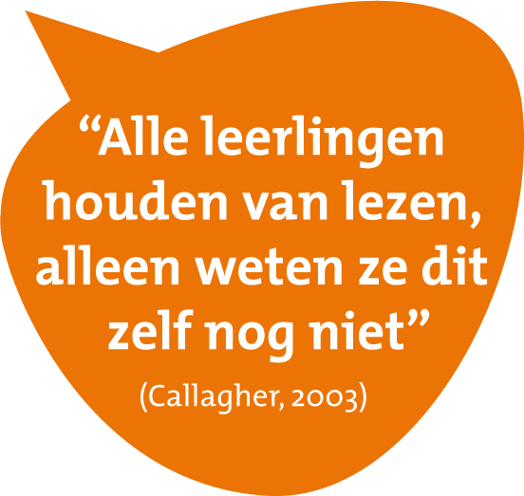
Met plezier in lezen...
Gaan leerlingen meer lezen
Worden ze beter in lezen
Worden ze beter in taal
Kunnen ze beter leren
Notes:
Achtergrondinformatie:
Een positieve leeservaring is altijd leidraad in leesbevordering en literatuureducatie.
(Samenwerken aan een sterke leescultuur, beleidsplan van St. Lezen 2013 – 2016)
Vrij lezen stimuleert het plezier in lezen, omdat kinderen aangespoord worden datgene te lezen dat ze echt leuk vinden. En daarmee start je een opwaartse spiraal naar beter in taal en beter kunnen leren.
Voor de risicogroep is vrij lezen de manier om de cirkel te doorbreken en de mogelijkheid om in die opwaartse spiraal te komen.

Slide 15
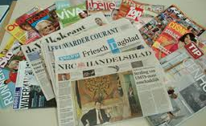
Maakt het uit wat je leest?
PISA 2009: “Met name in Nederland blijkt dat het lezen van een breed scala aan tekstsoorten een groot effect op de leesprestaties kan hebben.”
bron: SLO-analyse, 2010; zie ook Kortlever & Lemmens, 2012
Notes:
Dus ook de school en schoolbibliotheek mag een grote variëteit aan boeksoorten aanbieden.

Slide 16
Hoe werkt woordenschat?
Woordkennis consolideren
Papa belde het alarmnummer
en daarna ging het snel.
Er kwam een ambulance,
mama werd op een brancard
gelegd, ingeladen en weggereden.
Papa, Luuk en Teun reden
erachteraan naar het ziekenhuis.
(Tosca Menten: Het Akropolisgenootschap en de slag om bladzijde 37)
Notes:
Het Kinderboekenweekgeschenk 2012 was geschreven door Tosca Menten en laat in prachtige zinnen zien hoe met een eenvoudig boekje je woordenacht al toeneemt. Want vrijlezen gaat over woorden consolideren (de betekenis aspecten uitbreiden), woorden verdiepen (meer betekenis geven aan eenzelfde woord) en nieuwe woorden leren in een betekenisvolle context.

Slide 17
Hoe werkt woordenschat?
Woordkennis verdiepen
‘Jeetje, jongens, moet je kijken, wat, eh, ...duur!’ zei mama vol ontzag… Duur was wel een goed woord, dacht Luuk. De deur had van dat dure, gekleurde glas, de bel klonk als een dure gong, en de magere, lange meneer die opendeed was ook duur. Zijn pak, zijn glimmende schoenen, zijn horloge, zelfs zijn haar zat duur. En hij keek op een dure manier streng, met van die getuite lippen en hoge wenkbrauwen. ‘Daar bent u,’ zei de dure meneer, ‘Komt u binnen.’
(Tosca Menten: Het Akropolisgenootschap en de slag om bladzijde 37)

Slide 18
Hoe werkt woordenschat?
Nieuwe woordkennis
Tante Jans was het meest praktische mens van de wereld. Als er iets moest gebeuren, ging tante Jans aan de slag en dan kwam het altijd goed, ook als dat eigenlijk niet kon.
‘Per koerier nog wel!’ zei mama onder de indruk. ‘Dat is gewoon een postbode die moet aanbellen hoor,’ zei papa.
‘Je hebt koorts,’ zei hij, toen ze eindelijk stil was. ‘Hoezo?’ ‘Je zegt rare dingen. Dat heet ijlen, dat hoort bij koorts.’
(Tosca Menten: Het Akropolisgenootschap en de slag om bladzijde 37)

Slide 19
Vrij lezen is ook goed voor
Begrijpend lezen
Schrijfstijl
Spelling
Kennis van grammatica
= een sterke basis voor de schoolcarrière
en een voorwaarde om te kunnen
participeren in de huidige maatschappij
Notes:
Achtergrondinformatie:
“Je kunt stellen dat het lezen van boeken een oorzaak is van leesvaardigheid en niet slechts een teken ervan.”
(Anderson, Wilson & Fielding, 1988)
Plezier in lezen door middel van het vrij lezen bevordert aantoonbaar de taalontwikkeling en stelt leerlingen in staat om kennis uit teksten te kunnen verwerven.
Samen met deze onderdelen leveren de bibliotheken een wezenlijke bijdrage aan de voorwaarden om een plek in te nemen in de huidige samenleving en leveren we een positieve bijdrage aan zowel maatschappelijke als arbeidsparticipatie.

Slide 20
Onderzoek S. Mol & A. Bus (2011)
Notes:
Deze grafiek uit het onderzoek van Mol en Bus laat zien dat kinderen die veel lezen in de vrije tijd beter zijn in (hoger scoren op) begrijpend lezen, spelling, grammatica en schrijven.
(Meer lezen, beter in taal: feiten en cijfers als basis voor strategische samenwerking)
De uitkomst kan nooit 100% zijn, omdat er niet genoeg variatie in teksten zit. Maar het toont wel aan dat begeleiding in boekenkeuze hele belangrijk is.

Slide 21
De relatie tussen lezen en Cito-scores
Er is een positief verband tussen het lezen van boeken en de scores op taal, wiskunde en studievaardigheden van de Cito-eindtoets.
Frequent boeken lezen van een hoger niveau is de beste voorspeller voor Cito-scores taal.
Bron: D. Kortlever & J. Lemmens: ‘Relaties tussen leesgedrag en Cito-scores van kinderen.’
Tijdschrift voor Communicatiewetenschap, 40, 1, 2012
Notes:
Kinderen die boeken lezen van net een hoger niveau, scoren hogere citoscores op taal en rekenen
Kinderen die zelf gemotiveerd zijn is het enige dat werkt

Slide 22
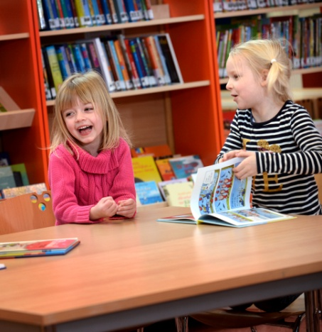
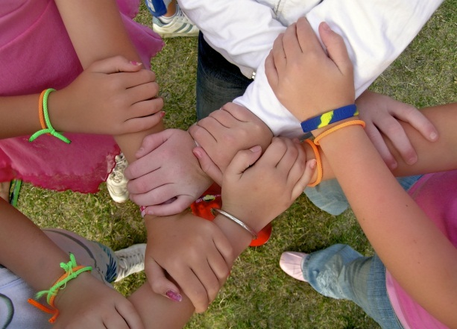
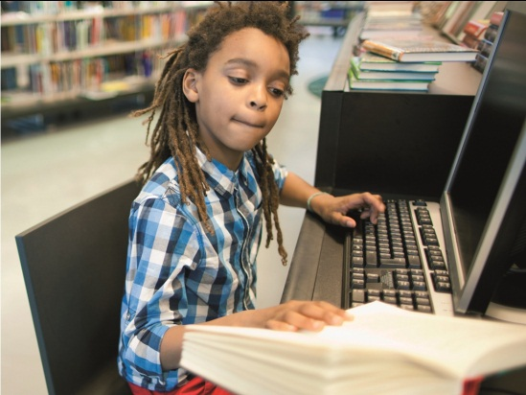
Kansen voor samenwerking met de Bibliotheek
Notes:
Een visueel voorproefje op wat komen gaat.
Kansen liggen er genoeg bij collectie, monitoren, deskundigheid en samenwerking.

Slide 23
Belangrijke vragen
Kan de bibliotheek meetbare resultaten bij leerlingen realiseren?
Kan de bibliotheek aansluiten bij het opbrengstgericht werken van de onderwijs?

Slide 24
Het antwoord? JA, want…
we willen samen gaan voor het kind;
waarbij we elkaar versterken;
en elkaar energie geven;
maar pas als we echt voor elkaar durven kiezen;
dus, laten we samen van start gaan!
Notes:
Hier zie je de succesfactoren van partnerschap, die verderop in je verhaal nogmaals terugkomen. Door het hier al te noemen, is straks de cirkel mooi rond en de weg naar samenwerking de meest logische!

Slide 25
Met landelijk programma’s
Notes:
Het leesbevorderingsprogramma Kunst van Lezen wordt gefinancierd door het ministerie van OCW en uitgevoerd door Stichting Lezen en de Koninklijke Bibliotheek.
Kunst van Lezen stimuleert het vrij lezen door, voorlezen aan en praten over boeken met kinderen en jongeren van 0-18 jaar. Kunst van Lezen bestaat uit BoekStart, de Bibliotheek op school en het stimuleren van leesbevorderingsnetwerken.
Deze landelijke programma’s zijn goed te verrijken met programma’s als de VoorleesExpress en door aan te sluiten bij de landelijke leesbevorderingscampagnes:
Voorleesdagen
Kinderboekenweek
Kinderjury
Voorleeswedstrijd
Poëzieweek
Jonge jury
Etc.

Slide 26
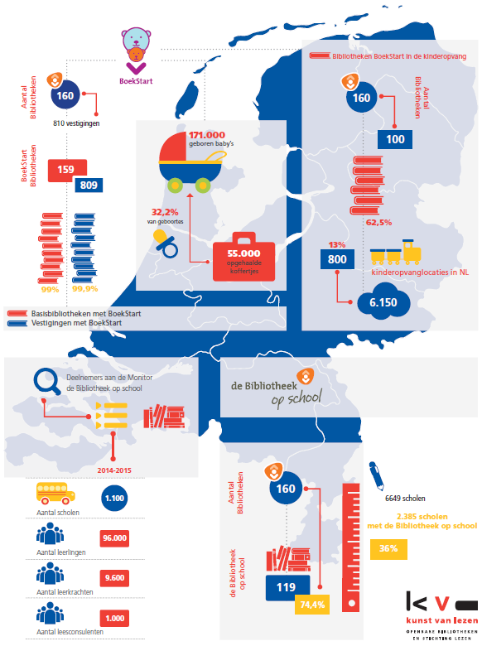
Die al een groot bereik hebben!
Notes:
Dit zijn de laatst bekende cijfers van eind 2014. via de jaarlijkse peiling in het Bibliotheek Onderzoeksplatform worden het werkelijke bereik, de investeringen en de opbrengsten nog beter in kaart gebracht.

Slide 27
De kracht van de Bibliotheek op school...
Het vergroot het plezier in lezen en verbetert de taal-, lees- en informatievaardigheden van kinderen. Meetbaar!
Het is een gezamenlijke strategische netwerkaanpak voor bibliotheken, primair onderwijs en overheid.
Notes:
Achtergrondinformatie:
Een belangrijke voorwaarde voor het slagen van de Bibliotheek op school is enthousiasme dat van drie kanten komt.
Bruggenbouwers zijn daarbij onmisbaar voor elke organisatie!
(Werken aan netwerken)
De kernwoorden van de Bibliotheek op school zijn:
Lezen
Informatievaardigheden/mediawijsheid
Meetbaar (om aan te tonen dat het ertoe doet)
In gezamenlijkheid strategisch, beleidsmatig en uitvoerend niveau

Slide 28
Notes:
Dan nu de inhoud, waar hebben we het ook alweer over met de Bibliotheek op school.
Deze elevator pitch staat in de nieuwe Gids die u net heeft ontvangen. Dit moet u echt kunnen dromen, dit komt er moeiteloos uit als we u ‘s nachts wakker zouden bellen.
Want hier ziet u die minimale onderdelen van de aanpak, de vijf belangrijkste zaken die in ieder geval geregeld moeten zijn, in één of andere vorm:
Borging
Expertise door bibliotheek en school
Deelname aan de monitor
Werken met een lees- en mediaplan
En een goede collectie dicht bij het kind
Dat is waar het om gaat, dat is wat u in ieder geval (in welke vorm dan ook) met elkaar gaat regelen.

Slide 29
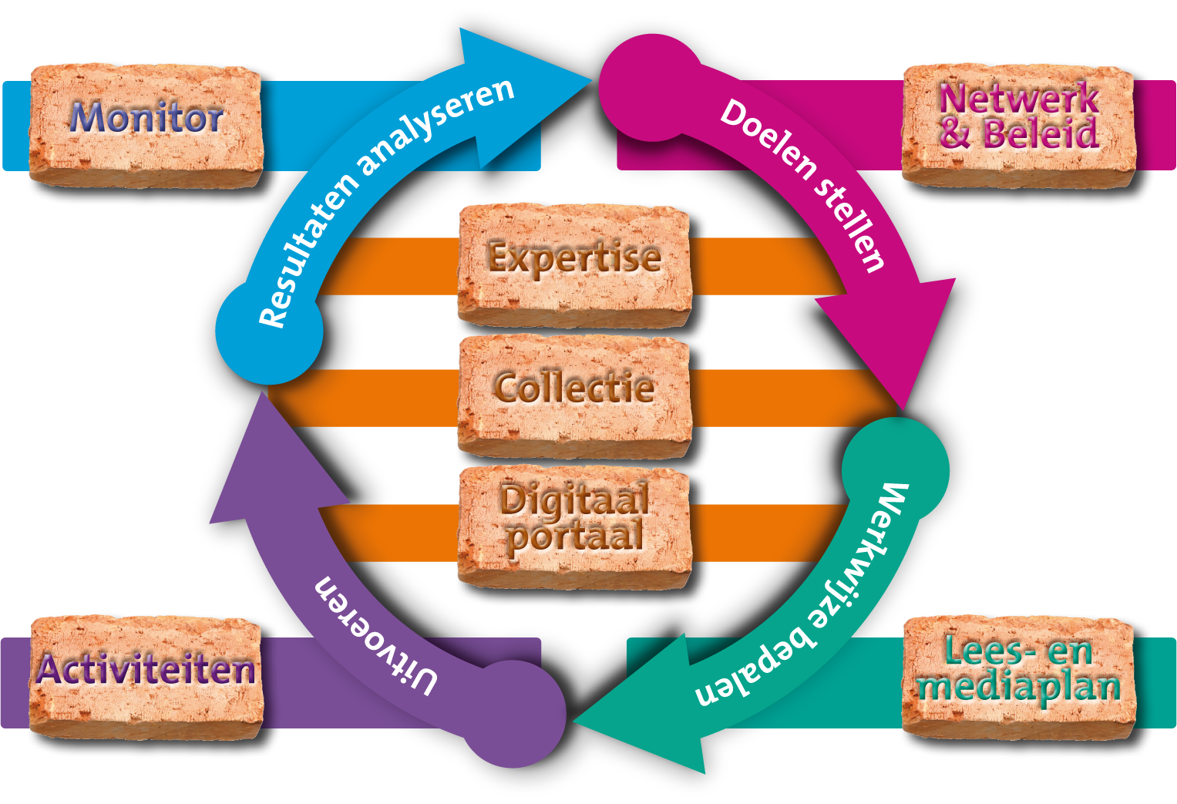
LEZEN en MEDIAWIJSHEID & opbrengstgericht samenwerken
Notes:
Deze bouwstenen van de thema’s LEZEN & MEDIAWIJSHEID zijn precies die elementen om in de werkwijze van het onderwijs de cyclus van opbrengstgericht werken te realiseren. Het toont inhoud en proces in één oogopslag.
Wat betekent samenwerken binnen de Bibliotheek op school voor jouw school? Wat ga jij hiervan merken? Wat gaat er in school gebeuren of veranderen? Waar liggen de kansen?
Er komt een actuele en gevarieerde collectie in school, dicht bij de kinderen.
Door het invullen van de monitor krijg je zicht op sterkten en zwakten van het huidige leesklimaat in de school en kun je duidelijke doelen stellen en activiteiten vastleggen in het lees- en mediaplan.
Leesconsulenten dragen die vanuit de bibliotheek samen met de leescoördinator op school zorg voor stimulering en ondersteuning bij het structureel vrij lezen.
De leescoördinator krijgt gerichte scholing en wordt uitgenodigd om deel te nemen aan het leescoördinatoren netwerk, voor het verwerven van kennis en het delen van deskundigheid.
Mediacoaches van de bibliotheek bieden ondersteuning bij programma’s voor informatievaardigheden/mediawijsheid voor tenminste de leerlingen in de bovenbouw.
Iedereen krijgt toegang tot de digitale Bibliotheek op school, inclusief de catalogus voor de eigen schoolcollectie.
Indien mogelijk maak je dit al concreet door het noemen van cijfers of activiteiten.
Lees voor een uitgebreidere toelichting de beschrijving van de Bibliotheek op school op www.debibliotheekopschool.nl

Slide 30
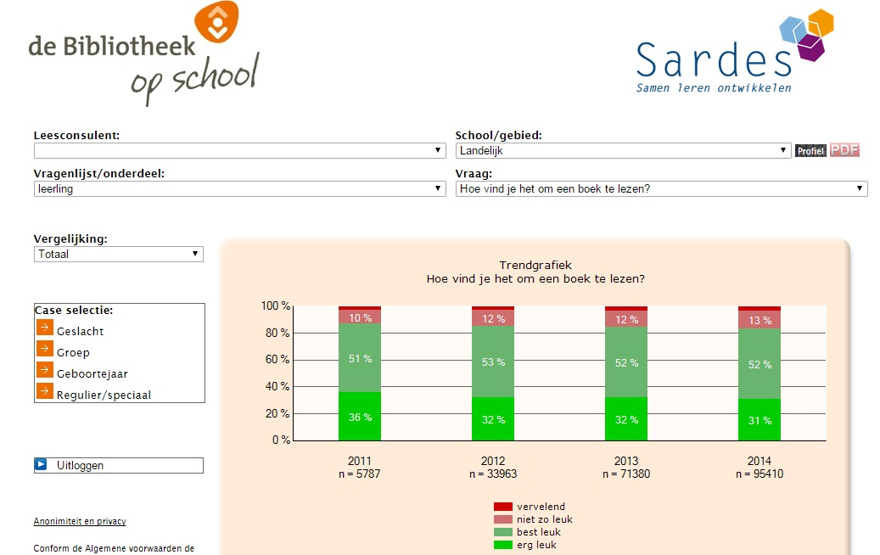
Lezen meten – een basis voor beleid
Notes:
Over bouwsteen Monitor
Kinderen die meer lezen zijn beter in taal. Dit positieve gegeven komt onweerlegbaar naar voren uit wetenschappelijk onderzoek. Voor bibliotheken en scholen wijst dit gegeven op een gemeenschappelijk belang en werkterrein: de taalontwikkeling van kinderen. Maar hoe pak je dat effectief aan in een tijd van krimpende budgetten?
De Monitor de Bibliotheek op school helpt deze vraag te beantwoorden. Met behulp van dit digitale instrument kunnen gemeenten, scholen en bibliotheken hun beleid preciezer richten op de zaken die ertoe doen en meten of hun inspanningen het gewenste resultaat hebben.
Het doel van de monitor is om de dialoog tussen school en bibliotheek te voeden, door een basis te bieden voor een doelgerichte samenwerking en voor het meten van de effecten ervan. Iedere meting biedt nieuwe informatie voor (nieuwe) afspraken, waardoor de samenwerking steeds gerichter wordt ingezet. Deze werkwijze is vergelijkbaar met de werkwijze bij opbrengstgericht werken, die steeds meer scholen hanteren om de resultaten van hun onderwijs te verbeteren.
Kort samengevat komt deze aanpak neer op een cyclus met vier opeenvolgende stappen:
1. gegevens analyseren (wat is de stand van zaken?)
2. doelen stellen (wat willen we bereiken?)
3. werkwijzen afspreken (hoe willen we dat voor elkaar krijgen?)
4. uitvoeren (de afspraken in praktijk brengen)
De cijfermatige gegevens uit de monitor bieden de basis voor deze werkwijze.

Slide 31
Monitor de Bibliotheek op school
Laat de effecten zien van onze samenwerking op:
leesmotivatie
leesgedrag
leengedrag
leescultuur thuis
leesbevorderende gedrag van leerkrachten
Informatievaardigheden in de school
Uitvoering leesbevorderingsbeleid d.m.v. digitale vragenlijsten voor leerlingen, leerkrachten en leesconsulenten
Notes:
Hoe werkt die jaarlijkse meting precies en waar zit de meerwaarde?
Resultaten analyseren
De Bibliotheek verzamelt gegevens in de monitor en maakt een analyse. Het blijkt bijvoorbeeld dat het leesgedrag inzakt in groep 7, of dat er te weinig lijn zit in het onderwijs in informatievaardigheden. Het team krijgt een rapportage met de belangrijkste uitkomsten.
Doelen stellen
Op basis van de analyse stellen de Bibliotheek en het team doelen op voor de komende periode, bijvoorbeeld: ‘we gaan meer met boeken doen bij de zaakvakken’ of ‘we gaan meer planmatig werken aan informatievaardigheden’.
Werkwijzen bepalen
Bij de doelen worden werkwijzen afgesproken, bijvoorbeeld: ‘de leerkrachten in groep 6 en 7 doen een keer per week een boekintroductie bij het vak geschiedenis’, of ‘de bovenbouwleerkrachten gaan een cursus informatievaardigheden volgen’.
Uitvoeren
De school en de Bibliotheek voeren voor een afgesproken periode de werkwijzen uit en bekijken wat de opbrengst is. Zo nodig wordt de werkwijze aangepast. Er wordt
toegewerkt naar de volgende meting van de monitor, waaruit precies zal blijken wat de aanpak heeft opgeleverd en welke andere ontwikkelingen mogelijk om actie vragen.
Het aantal deelnemers groeit nog ieder jaar. Inmiddels is dit de grootste databank met gegevens over de leesbeleving van kinderen.
Meting 2014-2015
Ca. 96.000 leerlingen
Ca. 9600 leerkrachten
Ca. 900 leesconsulenten
Deze aantallen maken het mogelijk om representatieve landelijke gemiddelden te berekenen

Slide 32
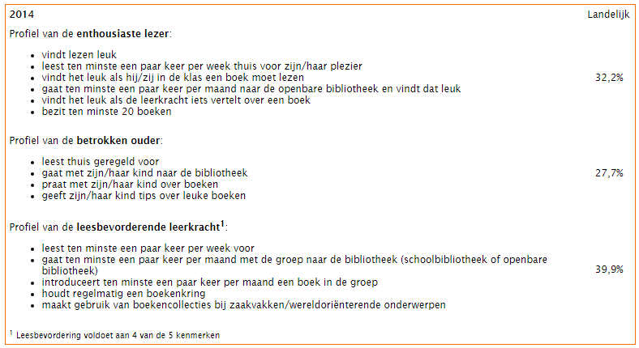
Notes:
In de monitor zijn drie profielen opgenomen:
1. profiel van de enthousiaste lezer
2. profiel van de leesbevorderende leerkracht
3. profiel van de betrokken ouder
Het doel van de profielen is in de eerste plaats om in een oogopslag de kerngegevens van lezers, leerkrachten en ouders bij elkaar te zien, zonder daarvoor eerst alle gegevens afzonderlijk in de monitor te hoeven raadplegen. De profielen zijn dus een soort samenvatting van de kerngegevens waarmee je direct kunt (laten) zien ‘hoe de vlag erbij hangt’.
Een tweede doel van de profielen is om in het overleg met scholen doelen te kunnen formuleren op een hoger niveau dan alleen gericht op een bepaalde groep of activiteit. Je kunt bijvoorbeeld afspreken: ‘het percentage enthousiaste
lezers gaat volgend jaar omhoog tot ten minste 60 procent’. Vervolgens bekijk je in de monitor op welke deelvariabelen van het profiel de leerlingen uitvallen en in welke groepen zich dit vooral voordoet. Zo stel je vast op welke groepen en welke gedragingen de inzet zich de komende periode zal moeten richten om het doel te halen.
Hier als voorbeeld het landelijke profiel over alle 96.000 leerlingen en 9.600 leerkrachten in 2014. Dit toont dat we het al best heel aardig doen, maar dat er nog zeker een wereld te winnen valt!

Slide 33
De Leesconsulent
“Soms zitten er wel vijf kinderen tegelijk in het leeshoekje. Duim in de mond, helemaal weggedoken in hun boek”
“Een positieve leeservaring is altijd leidraad in leesbevordering en literatuureducatie.”
Notes:
Over bouwsteen Expertise en Activiteiten
Achtergrondinformatie:
(Samenwerken aan een sterke leescultuur, beleidsplan van St. Lezen 2013 – 2016)
De leesconsulent is het gezicht van de bibliotheek in de school. Zij is 2-4 uur per week beschikbaar voor taken als:
Leveren van advies en ondersteuning aan de leescoördinator
Helpen bij het formuleren van de visie op leesbevordering en mediawijsheid
Stimuleren van het Leesklimaat: leesbeleving/leesmotivatie
Professionaliseren van de leesbevordering
Begeleiden bij het invullen van de monitor
Uitvoeren van leesbevorderende en mediawijze activiteiten voor leerlingen, ouders en leerkrachten (voorbeeldrol)
Stimuleren van het vrij lezen en plezier in lezen
Noot: dit screenshot is aan te passen naar uw lokale situatie. Voor dit voorbeeld is een fictief persoon gebruikt. Gebruik voor jouw lokale versie de Even voorstellen poster uit de toolkit.

Slide 34
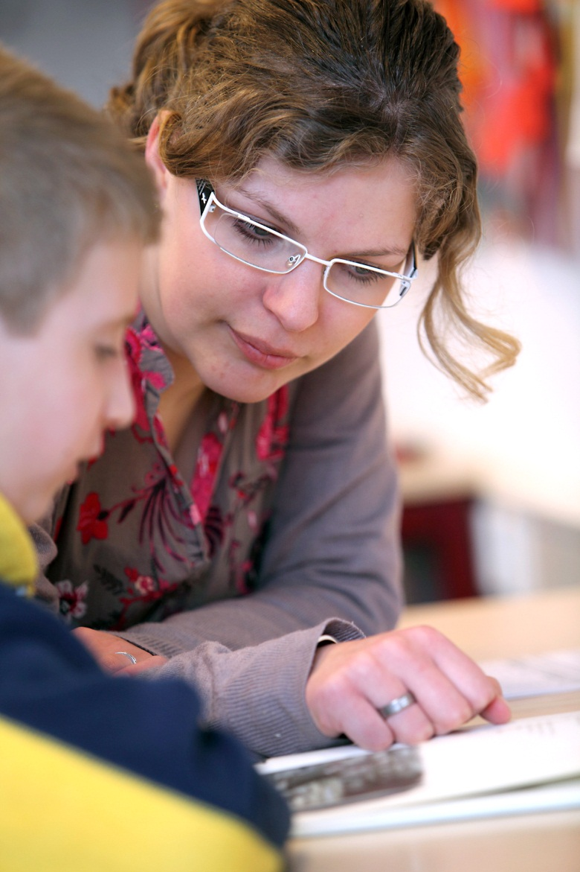
De Leescoördinator
“De taak van de leescoördinator in de school is om samenhang in het leesonderwijs aan te brengen. Het plezier in lezen staat daarbij voorop!”
Notes:
De leescoördinator is de spil in het schoolteam als het gaat om collectie en leesbevordering en het eerste aanspreekpunt voor de leesconsulent van de bibliotheek. De leescoördinator volgt binnen de Bibliotheek op school de cursus Open Boek, of heeft een soortgelijke scholing afgerond. De leescoördinator heeft idealiter een vast aantal taakuren per week (liefst 2-4uur) voor deze functie.
De taken van de leescoördinator richten zich op:
Het formuleert de visie op leesbevordering en mediawijsheid
Het invullen van het Lees- en mediaplan en de jaarplanning in afstemming met directie en team
Zorgen voor een aansluiting met het schoolwerkplan
Zorgen voor de benodigde randvoorwaarden in samenwerking met de directie en bibliotheek
Het bewaken van de structurele aandacht voor vrij lezen/voorlezen
Het bewaken van de kwaliteit van leesbevorderende werkvormen
Het initiëren van leesbevorderende projecten en activiteiten

Slide 35
“Kinderen willen altijd lezen wat hun leraar leest”
(Kees Broekhof, 2014)
Notes:
De inspirerende rol van de leerkracht niet te onderschatten. Kinderen hebben voorbeelden nodig. Door deze samenwerking, en door de kracht van goede leesconsulenten en leescoördinatoren, zullen niet alleen de leerlingen meer gaan lezen en lezen leuker vinden. Ook de leerkrachten merken dat ze groeien in hun rol en maken kennis met meer nieuwe jeugdboeken.
Bouwsteen Collectie kun je hier ook toelichten

Slide 36
Eerste onderzoeksresultaten in 2015
De Bibliotheek op school heeft een positief effect op meisjes en jongens: hun leesvaardigheid neemt toe.
Bij meisjes komt dit door een positief effect op leesmotivatie en leesfrequentie
Bij jongens komt dit doordat ze meer lezen: hier liggen nog kansen op het gebied van motivatie!
Onderzoekers: T.M.J Nielen & A.G. Bus, Universiteit Leiden
Notes:
Kan een aanpak als de Bibliotheek op school de leesmotivatie en groei in leesvaardigheid op peil houden?
Dit is de vraag die Thijs Nielen zich enkele jaren geleden stelde, voorafgaand aan zijn promotieonderzoek aan de Universiteit Leiden onder begeleiding van Adriana Bus. Begin 2016 zal Nielen zijn onderzoek afronden en zijn proefschrift publiceren. Inmiddels zijn de eerste bevindingen verschenen. Met als opvallendste: jongens worden wel beter in lezen, maar gaan het niet leuker vinden.
Er zijn verschillende mogelijkheden om extra aandacht te besteden aan de leesbevordering bij jongens, bijvoorbeeld door:
Te praten over lezen en leesgedrag, vooral met de minder enthousiaste lezers!
Er als leerkracht voor te zorgen dat je op de hoogte bent van het boekenaanbod en op zoek te gaan naar boeken die aansluiten bij de vaardigheden, voorkeuren en interesses van jongens.
Extra aandacht te besteden aan boeken specifiek gericht op jongens (bijvoorbeeld informatieve boeken of series als Boeken over Jongens).
Vaders meer te betrekken bij de leesontwikkeling van hun kinderen. Vrouwelijke rolmodellen zijn oververtegenwoordigd als het gaat om lezen.

Slide 37
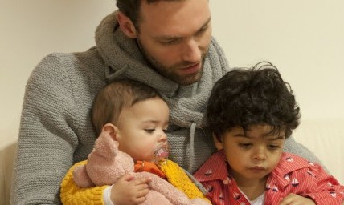
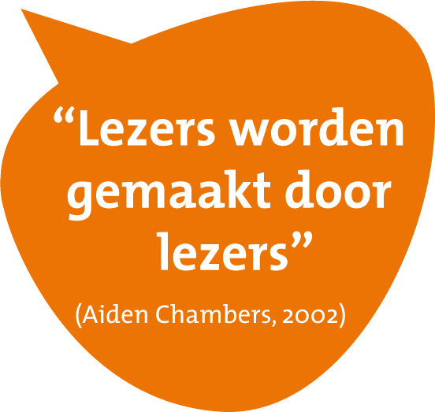
De onmisbare schakel
De taal van de ouders is het meest bepalend voor de taalontwikkeling van een kind.
Notes:
Maar natuurlijk kunnen we dit als school en bibliotheek niet alleen
Met het programma Boekstart (in de kinderopvang) laat de bibliotheek al zien dat ze de rol van de ouders op waarde schat. Ook binnen de Bibliotheek op school is er aandacht voor ouderbetrokkenheid. In samenspraak met de school zoeken we naar de beste manier om de ouders, die het het meest nodig hebben, te bereiken en te stimuleren het goede voorbeeld te geven.

Slide 38
Ouders betrekken bij (voor)lezen
Wat kunnen geletterde ouders doen op gebied van lezen en voorlezen?
Wat kunnen laaggeletterde ouders doen op gebied van lezen en voorlezen?
Notes:
En wat kunnen we samen doen om met deze ouders in contact te komen?

Slide 39
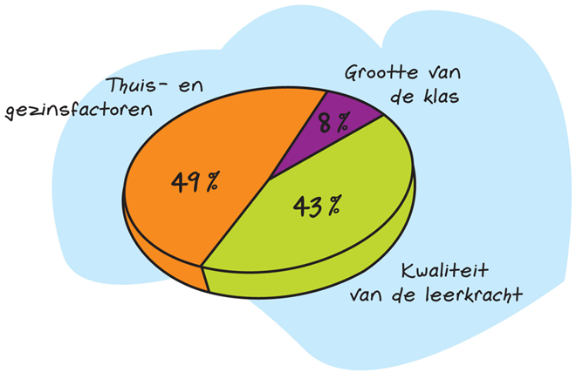
Wie/wat beïnvloedt de leesontwikkeling?
Bron: Henderson en Mapp (2002)
Notes:
Voor de beelddenkers.
En om voelbaar te maken hoe belangrijk niet alleen de thuissituatie is, maar ook de kwaliteit van wat er op school gebeurt!

Slide 40
Invloed van ouders
De kans dat een kind uitgroeit tot lezer wordt 5x zo groot als ouders een actieve leesopvoeding voeren.
Ter vergelijking: de invloed van een docent maakt die kans 1,5x zo groot, van vrienden 3,5x.
Bron: Het verhaal achter de lezer (Stalpers, 2007)
Notes:
Alle reden dus om ouders bij het leesonderwijs en bij de ontwikkeling van hun kind te betrekken.

Slide 41
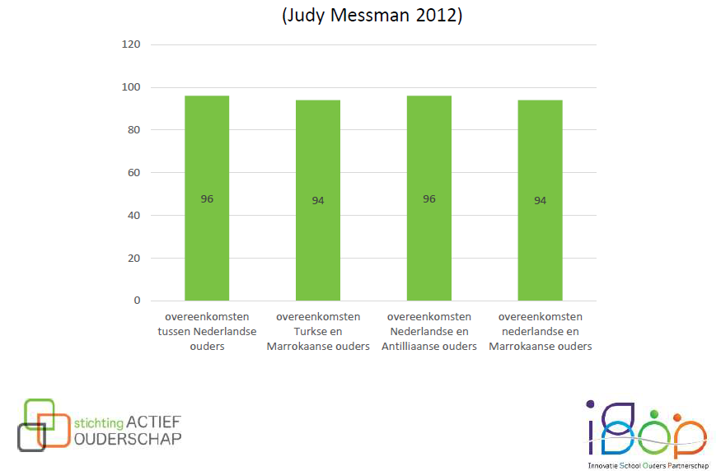
Opvatting van ouders over opvoeden
Notes:
Uit een onderzoek onder ouders over hun opvattingen over opvoeden blijkt dat er nauwelijks sprake is van culturele verschillen. Iets wat we vaak wel aannemen en als argument gebruiken voor waarom iets niet lukt.
Vooral interessant om op ‘zwarte’ scholen te laten zien. Er zitten veel meer overeenkomsten in opvoedingsopvatting dan verschillen, als je verschillende culturen met elkaar vergelijkt. Ook daar liggen dus heel veel kansen!

Slide 42
Ouders betrekken bij (voor)lezen
Interventie met ouders toetsen aan:
‘verbetert dit de relatie tussen ouder en kind’
Notes:
Het gaat niet alleen over het betrekken van ouders bij lezen, maar in meer algemene zin bij de relatie die zij hebben. Er zijn verschillende vormen denkbaar om thuis samen met lezen bezig te zijn. het is belangrijk samen te ontdekken welke vorm bijdraagt aan het verbeteren van de onderlinge relatie. Want dat draagt weer bij aan een positief effect van de ‘oefening’.

Slide 43
Dat lukt alleen via actief Partnerschap
Notes:
Het model van de vijf partnerschappen helpt u om structuur aan te brengen in het complexe veld van ‘ouderbetrokkenheid’. Stichting Actief Ouderschap heeft het ontwikkeld met kennis van de theorie gecombineerd met onze ervaring uit de praktijk.
In de samenwerking met ouders, is het van belang te zorgen voor een balans in de verschillende partnerschappen:
informeel partnerschap: samen staan voor de activiteiten en werkzaamheden van de school/instelling
formeel partnerschap: samen staan voor het beleid van de school/instelling
didactisch partnerschap: samen staan voor het leren van het kind
pedagogisch partnerschap: samen staan voor het welzijn en de opvoeding van het kind
maatschappelijk partnerschap: samen staan voor de plek van het kind in de maatschappij
Het complete model vind je hier: http://www.actiefouderschap.nl/wp-content/uploads/2014/05/poster-partnerschappen-20132.pdf
Meer toelichting op dit model lees je hier: http://www.actiefouderschap.nl/wp-content/uploads/2014/05/Het-model-van-de-5-partnerschappen-van-Stichting-Actief-Ouderschap.pdf

Slide 44
Factoren voor succesvol Partnerschap
Samen gaan voor het kind
Elkaar versterken
Elkaar energie geven
Voor elkaar kiezen
Samen van start
Notes:
Om als partners echt succesvol samen te werken, moet je voldoen aan deze factoren. Dat geldt niet alleen tussen ouders en school, maar ook tussen school en bibliotheek, bibliotheek en gemeente en elke hieruit volgende combinatie.
Laat deze factoren je fundament zijn waarop je de Bibliotheek op school bouwt. Dit is wat jij als bibliotheek wilt met iedereen waarmee je samenwerkt en dit is hoe jij de Bibliotheek op school voor je ziet. In ieder geval samen met de school. En daarnaast liefst ook met de gemeente én de ouders.

Slide 45
Hoe nu verder…
We slaan graag de handen ineen voor stevige beleidskeuzes…
We werken graag samen aan een lange termijn visie op onze leesbevorderingsrol in het onderwijs en een structurele, financiële uitwerking hiervan...
We praten graag verder over alle bouwstenen, modellen en al bewezen good practices…
We tonen u graag onze achtergrondinformatie, filmpjes en onderbouwingen van de Bibliotheek op school op…
www.debibliotheekopschool.nl
Notes:
Op strategisch niveau (en vooral bij de gemeente) is het zaak altijd met een vervolgafspraak de bijeenkomst te verlaten. Wanneer en waarover zien wij elkaar weer?
Dus leg wat voorbeelden voor om over verder te praten. Waar sta je nu en waar wil je naartoe. Welke eerste stap is dan de meest logische? Probeer er zoveel mogelijk uit te halen, maar laat de gemeente de eerste stap zetten. Afhankelijk van hoe voorzichtig of hoe ambitieus die is, bepaal je je eigen koers. Als je maar weer uitzicht hebt op een vervolg, bij voorkeur gelijk met datum en locatie!

Slide 46
www.debibliotheekopschool.nl
Namens Bibliotheek [naam bibliotheek]
[naam bibliotheek contactpersoon] - [e-mail bibliotheek contactpersoon]
[functie bibliotheek contactpersoon]

Slide 47
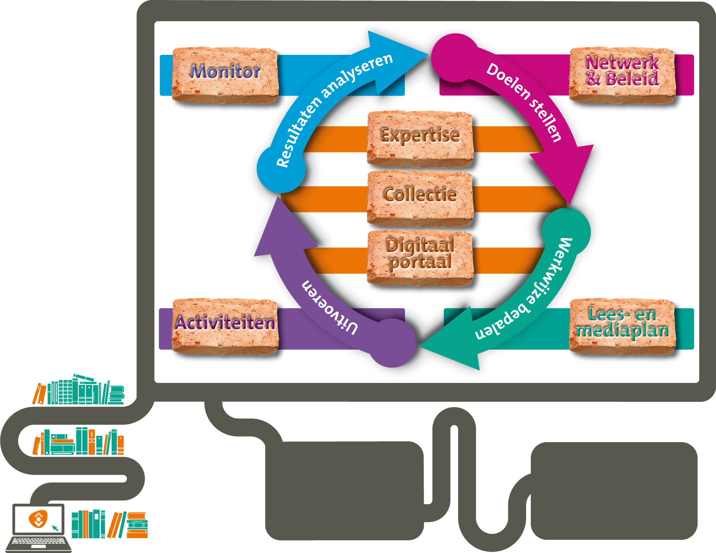
Kostprijs
€ 50,- per leerling
per jaar excl. BTW
Vraagprijs
€ 10,- per leerling
per jaar incl. BTW
Notes:
Afhankelijk van doel en doelgroep bepaal je of je wel of niet een dia besteed aan de kosten en op welke manier je dat doet. We bieden twee dia’s om het gesprek over kosten te voeren, je kunt zelf een logische plek bepalen in de lijn van je verhaal. Waarbij we wel adviseren om de stap tussen dia 44 en 45 niet te onderbreken.
Achtergrondinformatie:
“Als je maar hetzelfde doel hebt en creatief nadenkt om dat doel te bereiken, dan lukt het wel om wegen daar naartoe te vinden”
(SchoolBIEB ‘s Hertogenbosch)
Deze sheet kun je aanpassen naar je lokale kosten en de financieringsafspraken met jouw gemeente en schoolbesturen. Of toon hier het aanbod waarover je met de doelgroep in gesprek wilt.
Kostprijs
Deze zal enkele tientallen euro’s per leerling bedragen. Gebruik de rekenmodellen op www.debibliotheekopschool.nl om een indicatie van jouw kostprijs te berekenen. Dit vraagt dus om stevige strategische beleidskeuzes.
Kostenreductie
Grijp deze dia ook vooral aan om duidelijk te maken dat schaalvergroting (meer scholen, heel schoolbestuur, meer schoolbesturen, hele gemeente, meerdere gemeenten) prijsvoordeel oplevert.
Lokale verkoopprijs
Bij een samenwerking op alle bouwstenen is een bedrag tussen de € 7,50 en € 10 per leerling voor veel scholen billijk. Deze wordt door de bibliotheek en evt. gemeente bepaald. Hij is afhankelijk van hoe de school haar de Bibliotheek op school invult, waar je in de onderhandeling op uit komt en natuurlijk van beleidskeuzes, subsidies, historie van betaalde dienstverlening etc.

Slide 48
Notes:
Achtergrondinformatie:
“Als je maar hetzelfde doel hebt en creatief nadenkt om dat doel te bereiken, dan lukt het wel om wegen daar naartoe te vinden”
(SchoolBIEB ‘s Hertogenbosch)
Deze sheet kun je aanpassen naar je lokale kosten en de financieringsafspraken met jouw gemeente en schoolbesturen. Of toon hier het aanbod waarover je met de doelgroep in gesprek wilt.
Kostprijs
Deze zal enkele tientallen euro’s per leerling bedragen. Gebruik de rekenmodellen op www.debibliotheekopschool.nl om een indicatie van jouw kostprijs te berekenen. Dit vraagt dus om stevige strategische beleidskeuzes.
Kostenreductie
Grijp deze dia ook vooral aan om duidelijk te maken dat schaalvergroting (meer scholen, heel schoolbestuur, meer schoolbesturen, hele gemeente, meerdere gemeenten) prijsvoordeel oplevert.
Lokale verkoopprijs
Bij een samenwerking op alle bouwstenen is een bedrag tussen de € 7,50 en € 10 per leerling voor veel scholen billijk. Deze wordt door de bibliotheek en evt. gemeente bepaald. Hij is afhankelijk van hoe de school haar de Bibliotheek op school invult, waar je in de onderhandeling op uit komt en natuurlijk van beleidskeuzes, subsidies, historie van betaalde dienstverlening etc.

